Slide 1

Studiemorgen Doelgericht werken vanuit leerlijnen

Slide 2






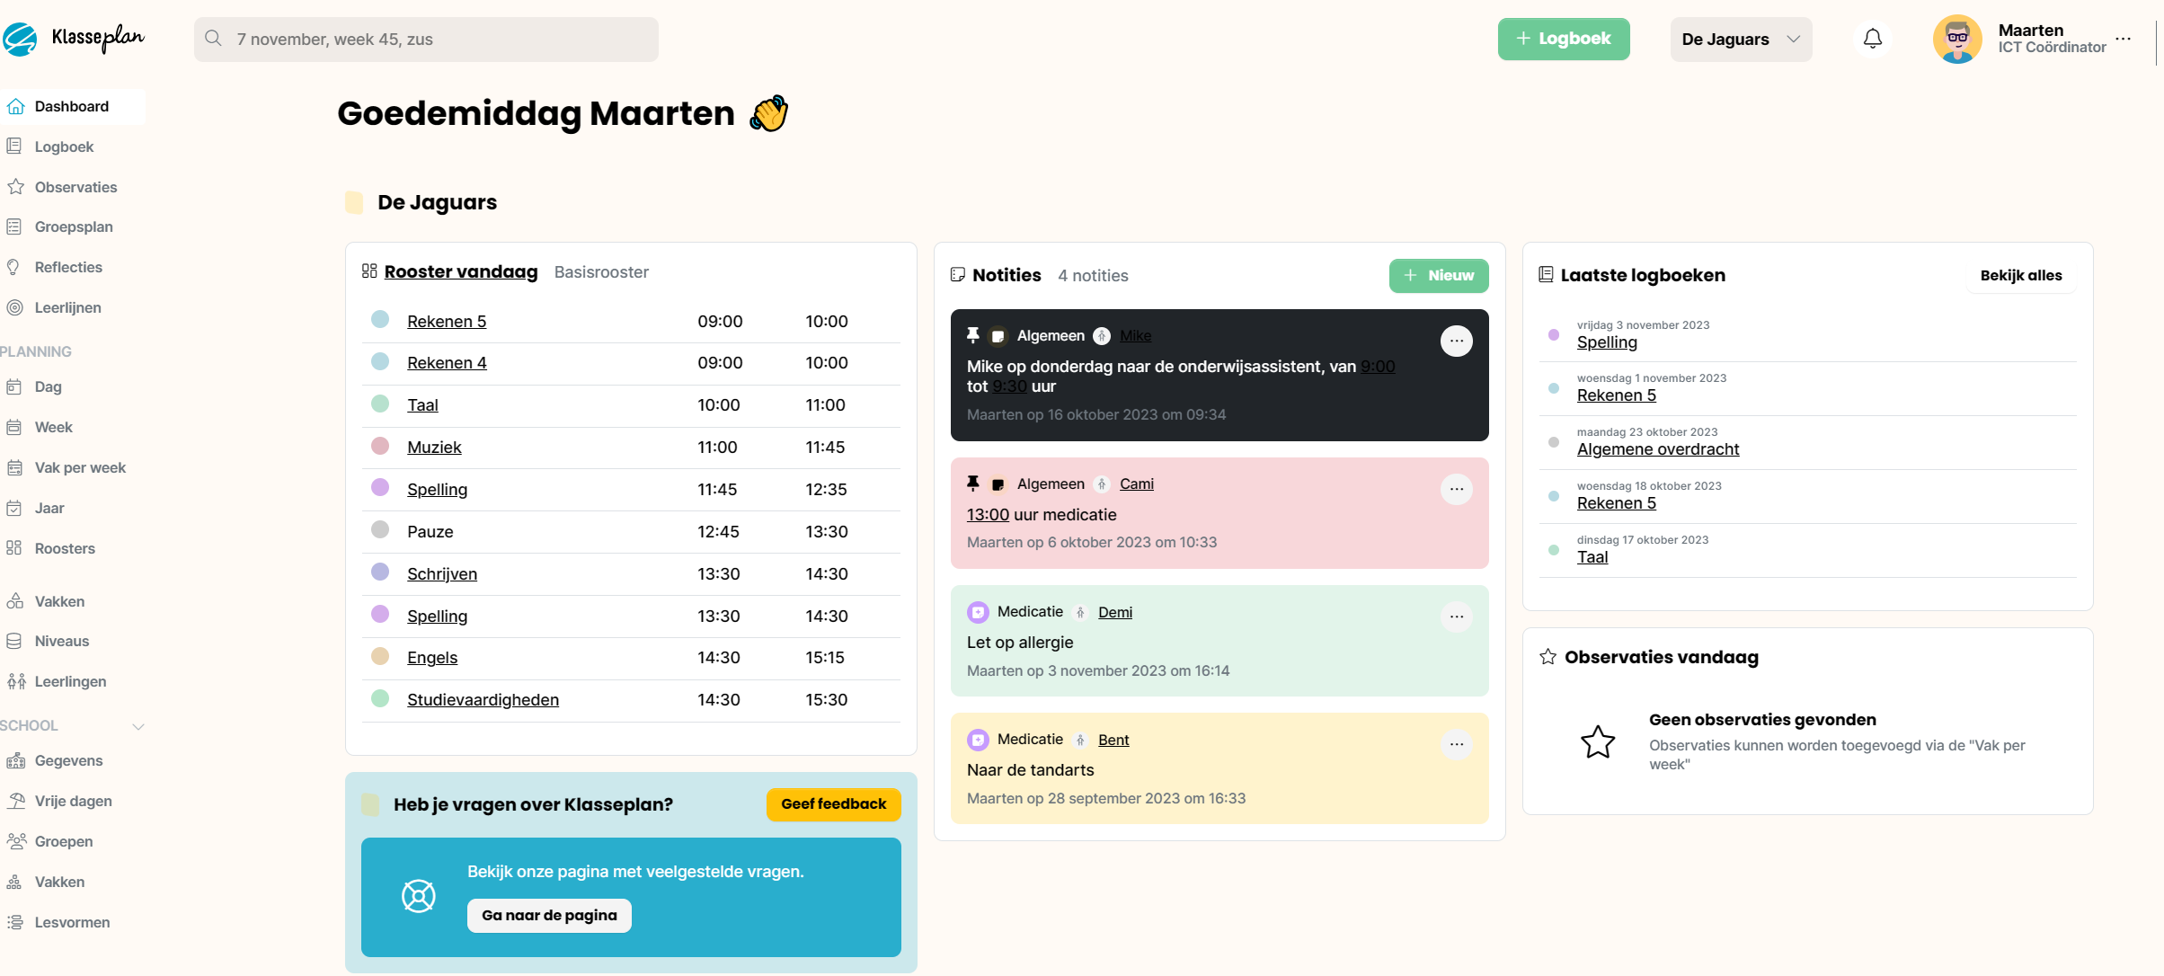
Even voorstellen
Maarten van der Steeg

Slide 3
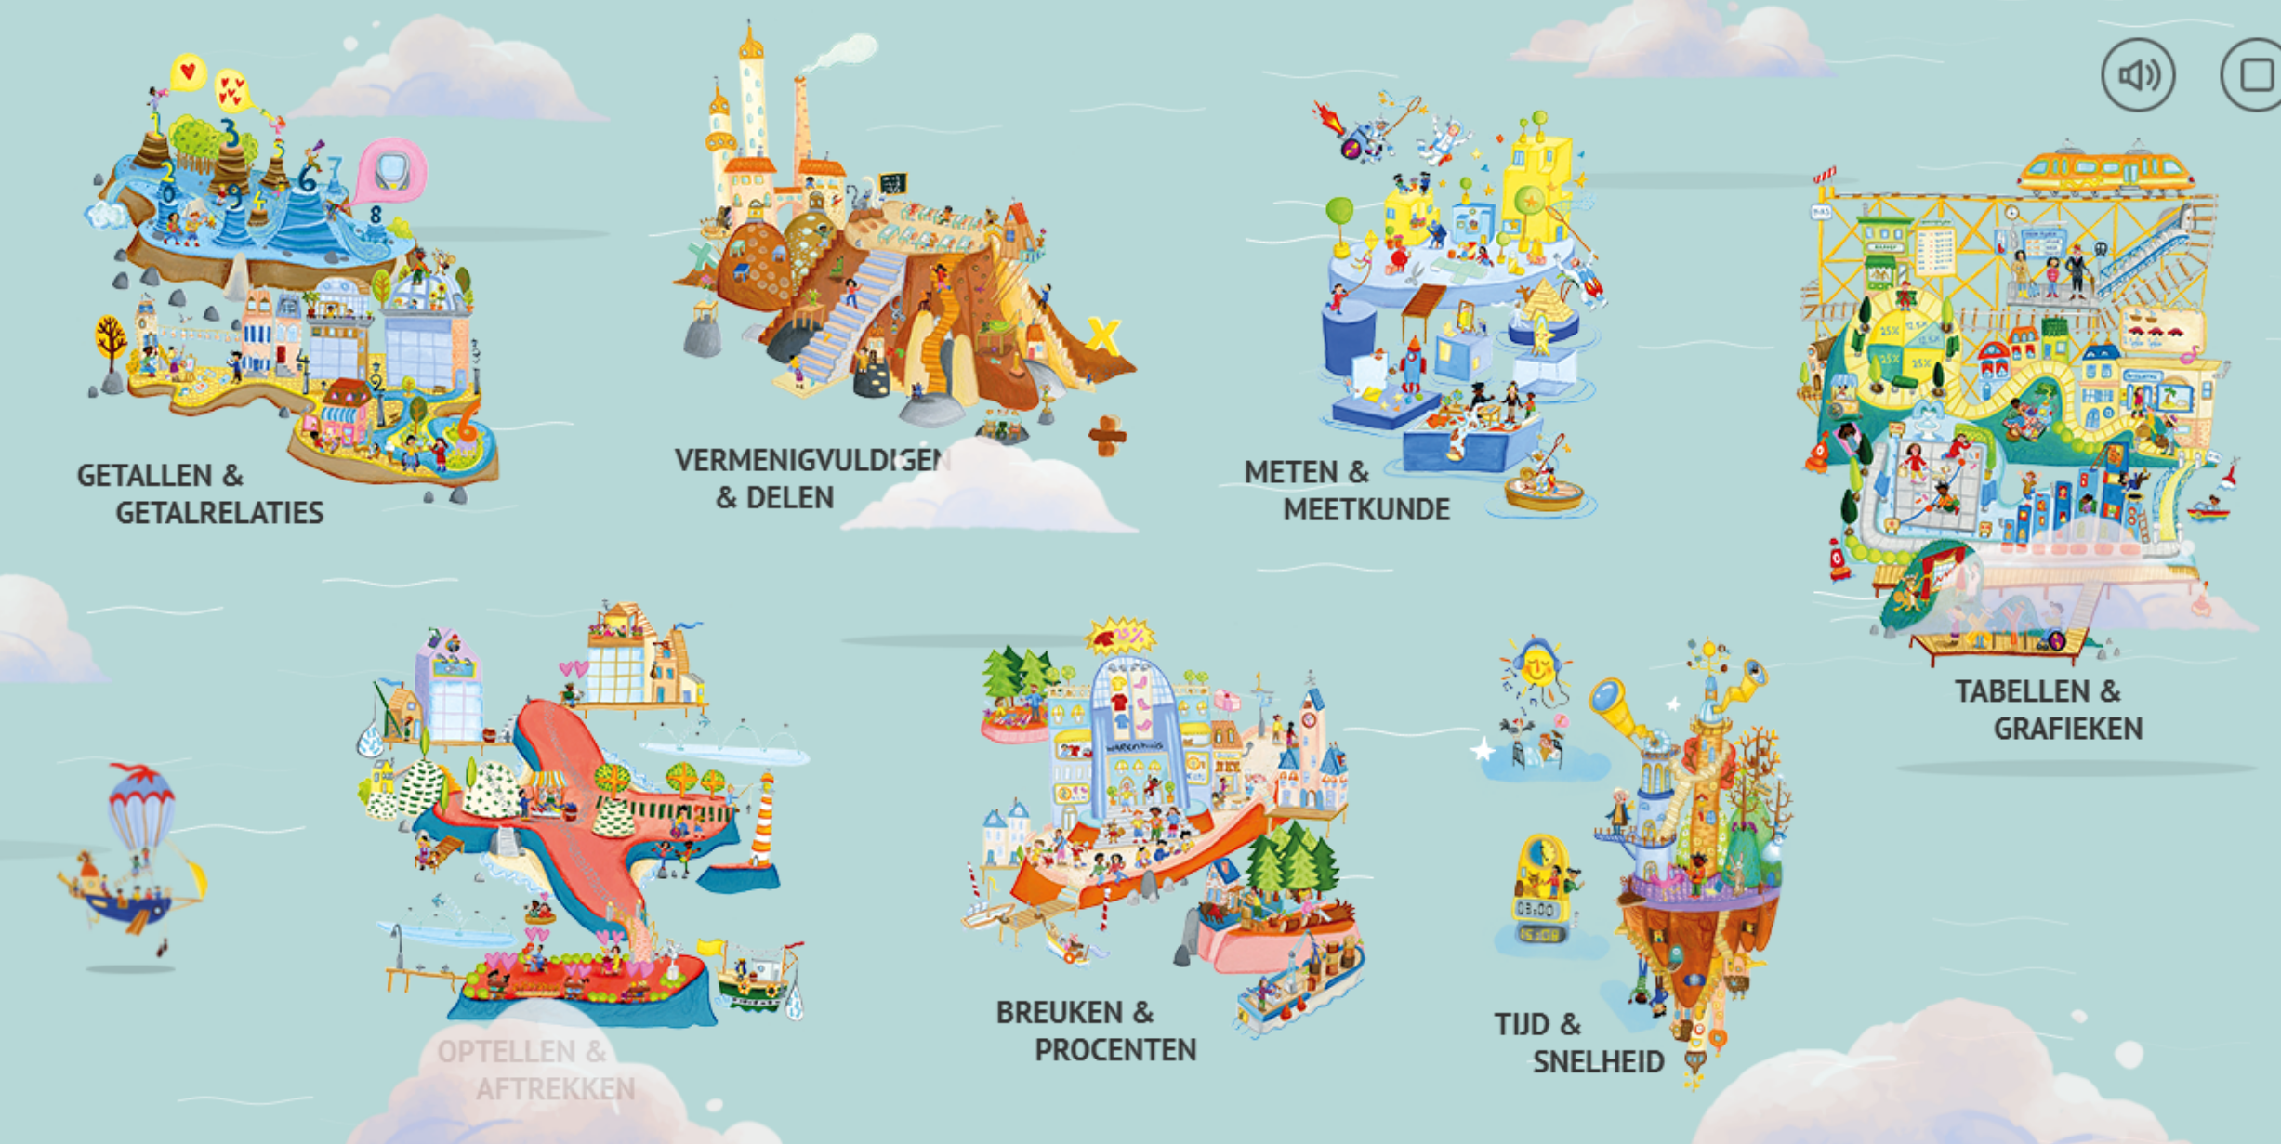
www.rekenreis.nl

Slide 4
Studiemorgen ‘Doelgericht werken vanuit leerlijnen’
9:00 | Terugblik, kerndoelen, referentieniveaus
9:15 | Leerlijn rekenen, wat moet er echt, opdracht 1
10:00 | Blokvoorbereiding, opdracht 2
11:00 | Pauze
11:15 | Korte cyclus bij rekenen, opdracht 3
11:45 | Plenaire bespreking
12:00 | Afronding

Slide 5

Doelen voor deze morgen
We kennen de leerlijn voor rekenen
We begrijpen waar de ruimte zit om keuzes te maken uit de methode als we werken vanuit leerlijnen

Slide 6
Wat is nu precies het einddoel?
Doorstroomtoets met 6 aanbieders
(concept) Kerndoelen
Referentieniveaus
Referentiesets
6 uitstroomniveaus

Slide 7
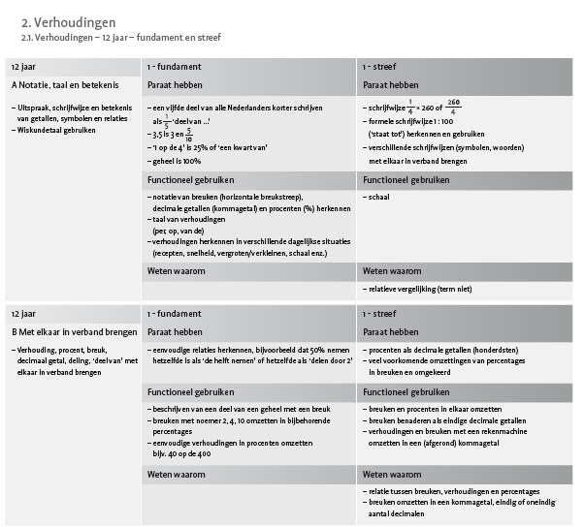
Referentieniveaus

Slide 8
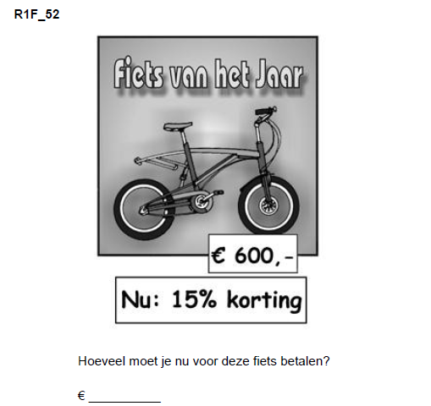
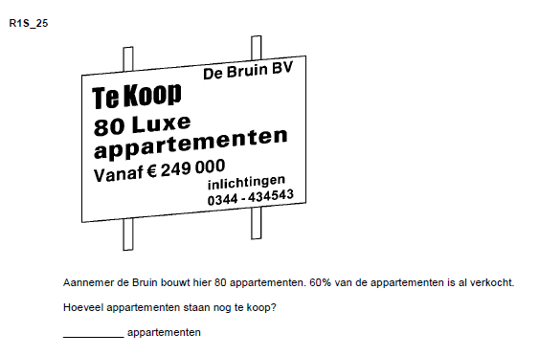
Voorbeelden referentieopgaven doorstroomtoets

Slide 9

Referentieniveaus taal, domeinen
De indeling van de referentieniveaus:
Mondelinge taalvaardigheid
  Gesprekken
  Luisteren
  Spreken
Lezen
  Zakelijke teksten
  Fictionele, narratieve en literaire teksten
Schrijven
Begrippenlijst en taalverzorging (spelling)

Slide 10
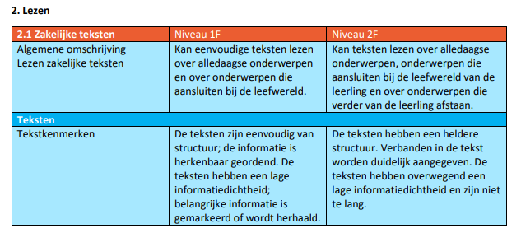
Leerlijn taal, domeinen

Slide 11
3 typen leerlijnen
Doel 1
Doel 2
Doel 3
leesdoelen
schrijfdoelen
mondeling
Volgordelijke leerlijn (rekenen, spelling?)
Concentrische leerlijn (taal)
Kennisleerlijn (WO en andere vakken)
De wereld
jij
muziek

Slide 12
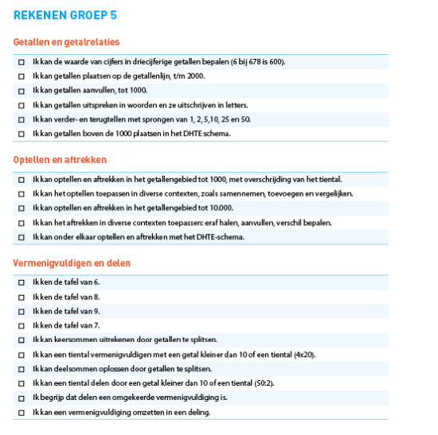
Leerlijn rekenen voorbeeld van een onderdeel van de leerlijn van groep 5

Slide 13
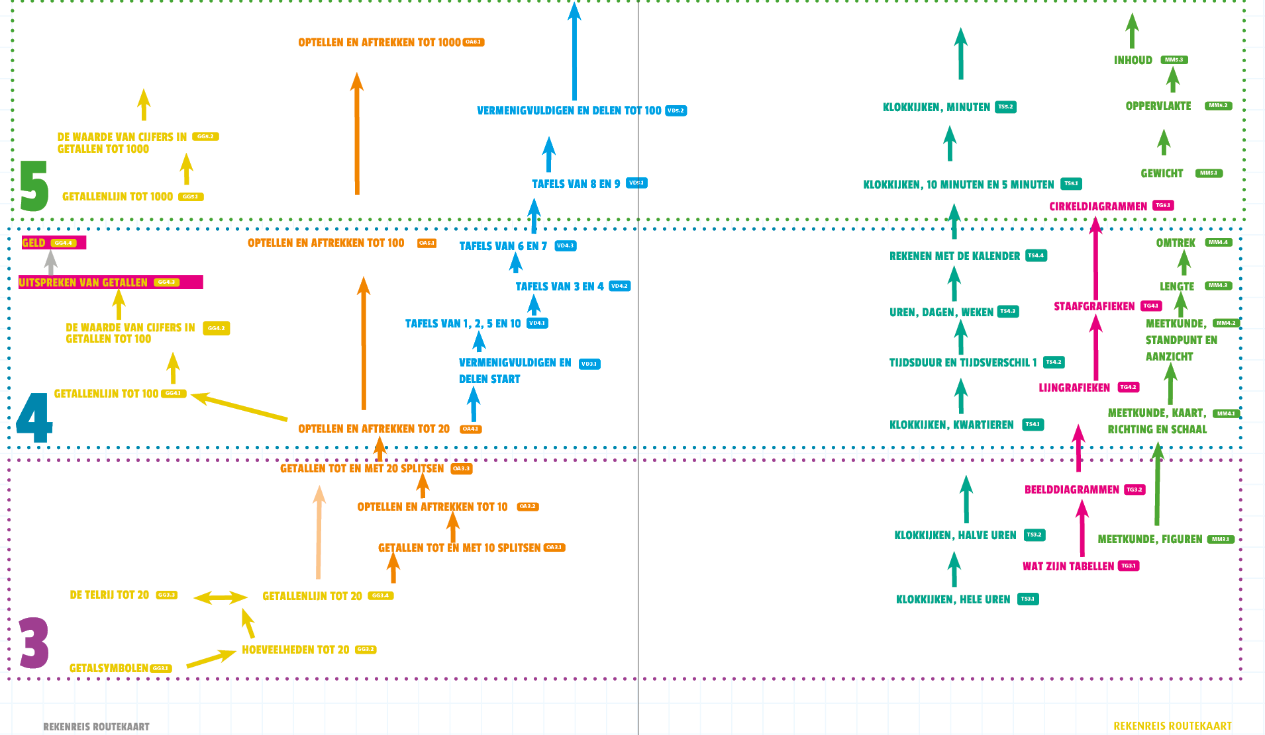

Slide 14
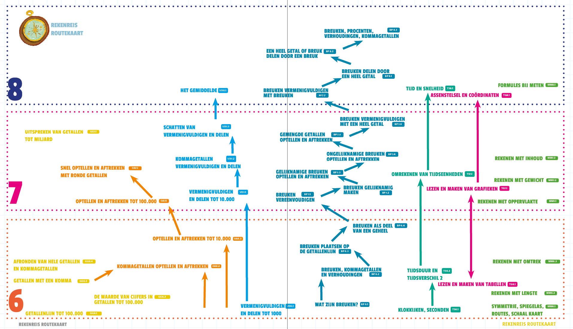

Slide 15
Opdracht 1 Leerlijn rekenen
Maak een helder overzicht van alle doelen voor rekenen voor jou leerjaar
Kies zelf hoe je dit doet, tekenen, word etc.
Doel: nog beter overzicht krijgen, ook voor je leerlingen
Kies de toetsdoelen
Formuleer ook succescriteria (voorbeeldsom)
Presenteer dit (plenair) aan je collega’s
Kleutergroepen: hoe maken jullie de doelen
zichtbaar?

Slide 16
Plenaire bespreking

Slide 17
Opdracht 2 Voorbereiden blok
Bekijk voor het volgende of huidige blok
Welke doelen zijn cruciaal bij dit blok?
Als je geen methode had, waar zou je beginnen om dit doel te bereiken?
Wat uit de methode kun je eventueel schrappen?
Wat zou je willen toevoegen?
Waar gaat het vaak mis? Wat werkt goed?
Hoe maken we deze doelen zichtbaar?
Maak een helder overzicht van deze doelen; voor aan de muur? Doel: inzichtelijk voor jou, je collega, stagiaires, invallers etc.

Slide 18
Plenaire bespreking

Slide 19
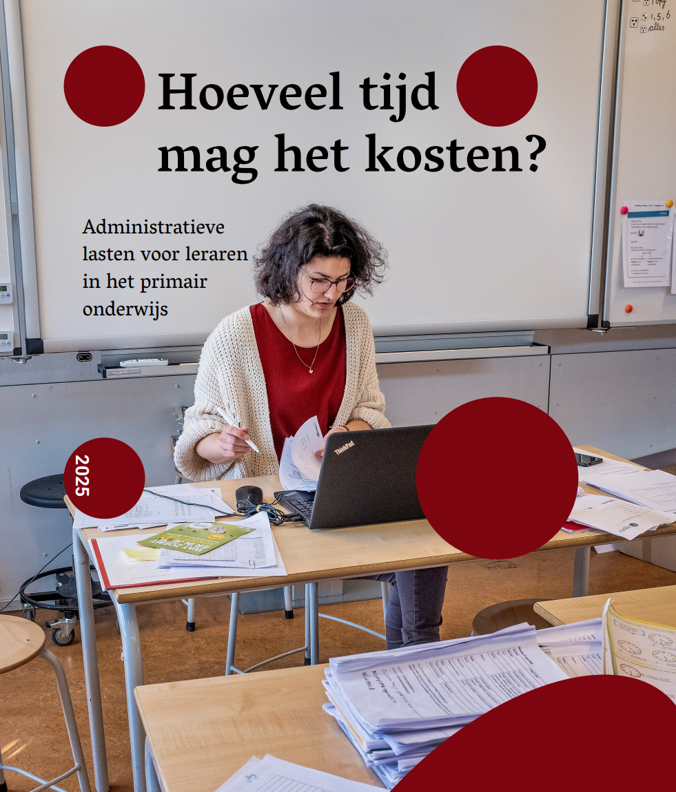

Slide 20
Opdracht 3 Tijdens het blok
Blokplan, korte cyclus, onderwijsbehoeften, bespreek met een collega:
Na een les: wat noteer je?
Wat is relevant voor je collega om te weten? Geef voorbeelden
Hoe kan dit zo kort mogelijk?
Waar zit (onnodige?) administratieve last
Hoe organiseren we dit eenduidige binnen de school?

Slide 21
Plenaire bespreking

Slide 22
Doelen voor deze morgen
We kennen de leerlijn voor rekenen
We begrijpen waar de ruimte zit om keuzes te maken uit de methode als we werken vanuit leerlijnen

Slide 23
Maarten van der Steeg
06-13027919
info@nieuwleren.nl
www.nieuwleren.nl
www.leerlijnen.nl

